Slide 1






Дмитро Штефан
Data Team Technical Lead | IT STEP Academy Educator
💬 Telegram
@dmitriy_shtefan

Slide 2
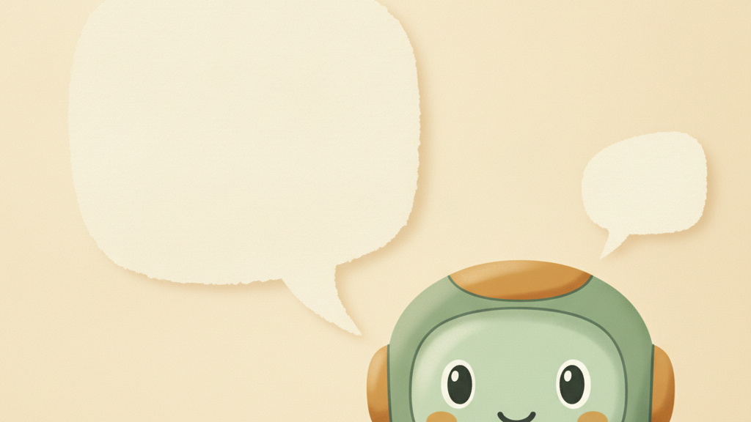
Хто такий AI-помічник
Чим AI-помічник відрізняється від пошуку в Google?
Чи бачить помічник, що зараз лежить у тебе на столі?
Що він про тебе пам'ятає, коли закрити вікно й відкрити знову?
Де ви вже зустрічали помічника, крім ChatGPT?
Notes:
≈2 хв · питання групі
Дві хвилини питань перед тим, як я почну розповідати. Читаю чотири рядки зі
слайда вголос по одному й чекаю. Мовчання перші п'ять секунд — це нормально,
не заповнюю його собою: хтось у групі точно щось чув про ChatGPT удома або на
ютубі, і краще, щоб це прозвучало з дитячого рота, а не з мого.
Що зазвичай кажуть і що з цим робити.
ПРО GOOGLE. Найчастіша відповідь: «помічник відповідає своїми словами, а
Google дає посилання». Це майже точно, хвалю. Якщо кажуть «помічник шукає в
інтернеті» — не виправляю зараз, а кажу: «запам'ятайте цю думку, за десять
хвилин перевіримо». Блок 2 відповість на це краще за мене.
ЧИ БАЧИТЬ. Діти щиро вважають, що бачить: «він же в телефоні, а там камера».
Не сперечаюсь — кажу, що зараз самі перевіримо руками.
ЩО ПАМ'ЯТАЄ. Тут думки розділяться, і це добре: половина скаже «все», половина
«нічого». Кажу, що обидві відповіді сьогодні перевіримо.
ДЕ ЗУСТРІЧАЛИ. Siri, Google Assistant, Аліса, підказки в пошуку, чат підтримки
в застосунку банку, помічник у грі. Хай назвуть п'ять — цим списком я потім
скористаюсь у показі.
Нічого не виправляю остаточно. Моя мета — щоб група почала думати про механізм
раніше, ніж почує відповідь. Далі показ.

Slide 3
Хто такий AI-помічник
Помічником користуються всі, а що в нього всередині — майже ніхто не бачив.
Приймає текст і віддає текст. Більше нічого
Не бачить тебе, не чує кімнату, не знає, який сьогодні день
Між запусками нічого не пам'ятає — щоразу починає з нуля
Бувають текстові, голосові, аватарний помічник
Notes:
≈4 хв · показ
Головний блок для розуміння всього курсу. Розповідаю сам, група слухає й нічого
не набирає — про це попереджаю окремо, інакше половина вже полізе в клавіатуру.
Починаю з найпростішого означення: AI-помічник — це програма, яка приймає
текст і віддає текст. Усе. Ніякої магії всередині немає.
Далі по пунктах зі слайда.
НЕ БАЧИТЬ І НЕ ЧУЄ. Помічник не має ні очей, ні вух. Він знає рівно ті слова,
які йому написали. Це варто сказати повільно, бо діти щиро вважають, що
програма «десь там дивиться».
НЕ ПАМ'ЯТАЄ. Закрив вікно — і все, наступного разу він тебе не знає. Те, що
в ChatGPT відповідь ніби продовжує розмову, — окремий механізм, і ми зробимо
його самі на уроці 5.
ЯКІ БУВАЮТЬ. Текстові (ChatGPT), голосові (Siri, Аліса), вбудовані в
програму (підказки у пошуку), вузькі (помічник у банку відповідає тільки про
гроші). Кажу, що наш за курс побуває текстовим, голосовим і з обличчям.
Показую на телевізорі відкритий ChatGPT і ставлю одне питання вголос — просто
щоб усі побачили, що це звичайне вікно з текстом, а не космічний корабель.
Питання, яке лунає завжди: а він розумний? Відповідаю чесно: він дуже добре
складає слова, і цього вистачає, щоб бути корисним. Чи це «розум» — питання не
до нас; далі буде видно, звідки беруться відповіді.
Наступний слайд: набираємо три фрази й дивимось, що вийде.

Slide 4
Набираємо: три фрази помічнику
Відкрий ChatGPT і надішли ці три фрази — по одній, одна за одною.
Привіт! Хто ти?
Скільки буде 17 помножити на 24?
Що я зараз тримаю в руках?
На перші дві помічник відповість. На третю — ні: він тебе не бачить.
Якщо він усе-таки щось «побачив» — значить, вигадав. Це нормально.
Notes:
≈5 хв · набирають
Перше, що група робить руками. Завдання дуже просте навмисно: сьогодні перший
урок, і половина дітей ще не знає, де в браузері рядок введення.
Кажу порядок: відкрити chat.openai.com (або те, чим користуємось у школі),
надіслати першу фразу, дочекатись відповіді, надіслати другу, потім третю.
По одній, а не все разом одним повідомленням — інакше третя відповідь
приїде разом із другою й ефект зникне.
Фрази набирати саме ці, зі слайда. Хто вже вміє — однаково набирає ці, а
свої питатиме після третьої.
Ходжу по класу. Найчастіші проблеми: не відкривається сайт (даю запасний
доступ або саджу до сусіда); дитина набрала все одним повідомленням (прошу
переслати останню фразу окремо).
Що обговорюємо після. Перша відповідь — помічник розповідає про себе.
Друга — рахує правильно. Третя — і ось тут головне: він НЕ бачить. Прошу
підняти руку тих, кому він чесно сказав «не бачу», і тих, кому він щось
вигадав. Зазвичай будуть і ті, і ті — і це ідеальний місток у наступний блок.
Хто вже впорався: прошу надіслати четверту фразу — «Який зараз час у моєму
місті?» Відповідь теж буде або чесним «не знаю», або вигаданою.
Наступний блок пояснює, чому вигадує.
Очікуваний результат:
Привіт! Хто ти?
-> Привіт! Я ChatGPT, мовна модель. Можу відповідати на питання,
пояснювати й допомагати з текстами.
Скільки буде 17 помножити на 24?
-> 408
Що я зараз тримаю в руках?
-> Я не можу цього побачити — я не маю доступу до камери.
Розкажи, і я допоможу.
Головне: на третє питання чесна відповідь — «не знаю». Якщо помічник
назвав предмет, він його вигадав.

Slide 5

Звідки він бере слова
Помічник шукає готову відповідь чи складає її сам?
Чому та сама фраза двом людям дає різні відповіді?
Чи може він упевнено сказати неправду й не помітити цього?
Notes:
≈2 хв · питання групі
Дві хвилини перед найважливішим блоком уроку. Питання тут не для перевірки, а
щоб діти самі спробували пояснити те, що щойно бачили на екрані: помічник
назвав предмет, якого не бачить.
Що чую й що з цим роблю.
ШУКАЄ ЧИ СКЛАДАЄ. Більшість скаже «шукає в інтернеті» — це найпоширеніша
хибна думка про моделі взагалі, і вона доживає до дорослого віку. Не
виправляю одразу: кажу «зараз побачимо», і показ відповість.
ЧОМУ РІЗНІ ВІДПОВІДІ. Кажуть «бо різні люди питали», «бо він вчиться». Друга
відповідь близька, але не про це: модель не вчиться від вашого повідомлення.
Правильний бік — вибір наступного слова трохи випадковий.
ЧИ МОЖЕ БРЕХАТИ. Тут майже завжди хтось згадує власний випадок: «він мені
неправильно розв'язав задачу». Дуже прошу такого розповісти — це найкращий
вступ до слова «галюцинація», який тільки може бути.
КОМУ ВІРИТИ. Відповідь, яку хочу почути наприкінці показу: підручнику — на
факти, помічнику — на пояснення. Якщо хтось скаже це вже зараз, хвалю вголос
і кажу, що це головна думка сьогоднішнього уроку.
Дві хвилини — і не більше: далі показ, у якому все це складеться.

Slide 6
Звідки він бере слова
Помічник не шукає відповідь у книжці. Він вгадує наступне слово — і так слово за словом.
Модель прочитала море текстів і навчилася вгадувати наступне слово
Кожне слово вибирається з кількох імовірних — трохи навмання
Тому та сама фраза дає щоразу трохи іншу відповідь
І тому він може впевнено сказати неправду — це «галюцинація»
Notes:
≈4 хв · показ
Найважливіший блок першого уроку. Після нього діти перестають вірити помічнику
на слово — а це головне, що варто винести з курсу.
Пояснюю механізм на грі, яку всі знають. Кажу початок фрази: «У лісі росла
маленька...» — група хором каже «ялинка». Питаю: звідки ви знали? Бо чули цю
пісню багато разів. Ось і модель так само: вона прочитала море текстів і
навчилася вгадувати, яке слово буває далі.
Наголошую: вона не шукає в книжці й не пам'ятає сторінку. Вона щоразу
складає відповідь наново, слово за словом.
Далі перший наслідок: вибір трохи випадковий. Тому та сама фраза дає щоразу
іншу відповідь — це не поломка, це так задумано. Інакше помічник був би
нудним і завжди повторював одне.
Другий наслідок, і він серйозний: якщо правильного продовження модель не
знає, вона однаково складе якесь. Вийде впевнена, гладенька, красива
неправда. Це називається «галюцинація». Прошу запам'ятати слово.
Кажу правило, яке діє далі весь курс: усе, що помічник сказав про факти —
дати, імена, цифри, — треба перевіряти. Він добре пише, він добре пояснює,
але він не довідник.
Тут же зв'язок із попереднім блоком: у кого на третє питання помічник
«побачив» предмет — ви щойно спостерігали галюцинацію живцем.
Наступний слайд: перевіримо обидва наслідки руками.

Slide 7
Набираємо: та сама фраза тричі
Спершу тричі поспіль одне й те саме. Потім — питання-пастка.
Придумай назву для команди з трьох програмістів
Придумай назву для команди з трьох програмістів
Придумай назву для команди з трьох програмістів
Хто створив українську мову програмування «Вимова» у 1989 році?
Три відповіді на одну фразу — різні. Це нормально й так задумано.
Мови «Вимова» не існує. Якщо помічник назвав ім'я — він його вигадав.
Notes:
≈5 хв · набирають
Найефектніша частина уроку. Діти самі, руками, ловлять помічника на неправді —
після цього про галюцинації нікому нагадувати не треба.
Порядок кажу вголос: три рази поспіль надіслати ту саму фразу про назву
команди. Саме поспіль, у тій самій розмові, не змінюючи жодної літери.
Прошу порівняти три відповіді. Вони будуть різні. Питаю групу: ми змінили
питання? Ні. А відповідь інша. Чому? Бо кожне слово вибирається трохи
навмання — це те, про що я щойно розповідав.
Потім питання-пастка про мову «Вимова». Наголошую, що набирати треба саме
цей рядок зі слайда, з тим самим роком і назвою.
Мови такої немає. Я її вигадав. Але помічник, найімовірніше, розкаже вам
про неї з іменем автора й інститутом.
Це той момент уроку, який варто розтягнути. Прошу двох-трьох дітей зачитати
відповідь уголос. Порівнюємо: імена різні, роки різні, впевненість однакова.
Якщо комусь помічник чесно відповів «не маю даних» — теж чудово, кажу вголос,
що це правильна поведінка, і що на уроці 10 ми навчимось просити про неї.
Ходжу по класу. Найчастіша проблема: дитина переформулювала фразу «щоб було
цікавіше» — прошу набрати саме те, що на екрані, інакше порівнювати нема чого.
Хто впорався: хай спитає «Ти впевнений?» — і подивиться, як помічник почне
виправдовуватись або міняти відповідь.
Очікуваний результат:
Придумай назву для команди з трьох програмістів
-> «Три крапки»
-> «Кодова трійця»
-> «Триплет»
Три однакові запити — три різні відповіді.
Хто створив українську мову програмування «Вимова» у 1989 році?
-> Найчастіше приїжджає впевнена вигадка: ім'я, інститут, рік.
Рідше — чесне «я не маю про це даних».
Такої мови не існує. Помічник склав відповідь зі схожих слів,
бо продовження в нього є завжди.

Slide 8
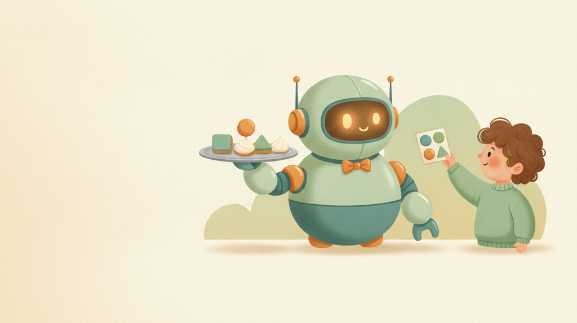
Формула промту
Що таке промт своїми словами?
Чому одна людина дістає корисну відповідь, а друга — воду?
Що сказати помічнику, щоб він пояснив тему першокласнику?
Довгий запит завжди кращий за короткий?
Notes:
≈2 хв · питання групі
Дві хвилини перед формулою. Питання прості навмисно: половина групи вже
користувалась ChatGPT і має власний досвід, і цей досвід треба витягти вголос
до того, як я почну розповідати.
Що чую.
ЩО ТАКЕ ПРОМТ. Кажуть «питання», «запит», «те, що ти пишеш». Усе правильно,
беру будь-яке й додаю одне слово: промт — це замовлення. Далі на показі буде
кафе, і це вже буде продовженням їхньої ж відповіді.
ЧОМУ РІЗНІ ВІДПОВІДІ. Найцінніше питання з чотирьох. Хтось обов'язково скаже
«бо один написав детально, а другий — три слова». Це і є вся сьогоднішня
формула, сказана дитиною. Прошу повторити голосніше й кажу, що зараз ми цю
думку розкладемо на чотири частини.
ПРО ПЕРШОКЛАСНИКА. Відповідь, якої чекаю: «треба сказати, що це для
першокласника». Тобто в промті буває інформація про того, хто читатиме. На
показі це буде рядок ДЕТАЛІ.
ЧИ ДОВШЕ КРАЩЕ. Пастка. Правильна відповідь — ні: довгий, але порожній промт
не кращий за короткий. Важлива не довжина, а те, що саме сказано. Якщо група
дружно каже «довше краще», не виправляю — на практиці вони самі побачать
різницю між довгою нудною відповіддю і чотирма точними рядками.
Далі показ.

Slide 9
Формула промту
Помічник відповідає рівно так, як його попросили. Просити треба за формулою.
РОЛЬ — ким він має бути: вчитель, кухар, тренер
ЗАВДАННЯ — що саме зробити: поясни, придумай, перевір
ДЕТАЛІ — для кого, що вже відомо, чого уникати
ФОРМАТ — скільки речень, список чи таблиця, з прикладом чи без
ЩО ЦЕ ОЗНАЧАЄ
Промт — це замовлення в кафе. «Дайте поїсти» і «дайте
піцу без грибів, розрізану на вісім шматків» — обидва
замовлення, але приносять різне.
Notes:
≈4 хв · показ
Блок, після якого діти починають користуватися помічником помітно краще — і
не тільки на цьому уроці.
Починаю з порівняння, яке всі розуміють. Прошу уявити, що вони прийшли в кафе
й кажуть офіціантові: «Дайте поїсти». Що принесуть? Що завгодно. А якщо
сказати: «Дайте піцу без грибів, розрізану на вісім шматків»? Принесуть саме
те. Помічник поводиться так само.
Далі розбираю формулу по частинах. Кожну називаю й одразу даю приклад.
РОЛЬ. «Ти — вчитель біології для п'ятого класу». Роль міняє мову: той самий
факт науковець і вчитель пояснять різними словами.
ЗАВДАННЯ. Одне дієслово: поясни, придумай, перевір, скороти. Два завдання в
одному промті — і половина загубиться.
ДЕТАЛІ. Для кого це, що вже відомо, чого не треба. Саме тут живе «простими
словами» і «без складних термінів».
ФОРМАТ. Найнедооціненіша частина. «Три речення», «список із п'яти пунктів»,
«таблиця» — і відповідь одразу стає такою, яку можна використати.
Показую на телевізорі обидва промти з наступного слайда й читаю вголос —
але відповідь не показую. Хай спершу побачать свою.
Кажу чесно: цю формулу вигадав не я, нею користуються дорослі на роботі, і
вона працює з будь-яким помічником, не тільки з ChatGPT.
Наступний слайд: набираємо обидва промти й порівнюємо відповіді.

Slide 10
Набираємо: промт за формулою
Спершу короткий запит. Потім той самий, але за формулою. Порівняй відповіді.
Розкажи про котів
Ти — вчитель біології для 5 класу.
Поясни, чому коти бачать у темряві.
Простими словами, без складних термінів.
Три речення і один приклад із життя.
Другий промт надсилай одним повідомленням — усі чотири рядки разом.
Порівняй: що змінилось у довжині, у словах, у користі.
Notes:
≈5 хв · набирають
Практика, після якої формула перестає бути теорією. Головне тут — порівняння,
тому обидва промти обов'язкові, навіть якщо перший здається дітям безглуздим.
Пункт за пунктом кажу вголос.
Спершу надсилають «Розкажи про котів». Три слова. Дивляться на відповідь: буде
довго, гладенько й ні про що. Прошу не читати її повністю — це навмисно
нудна відповідь.
Потім набирають другий промт. Наголошую: усі чотири рядки одним
повідомленням. У більшості чатів новий рядок робиться Shift+Enter — показую
на телевізорі, бо самі не здогадаються, і половина надішле чотири окремі
повідомлення.
Далі порівнюємо вголос. Питаю трьох дітей: що змінилось? Витягую відповіді:
стало коротше, простіше, з прикладом, зрозуміло п'ятикласнику.
Показую на пальцях, який рядок промту за що відповів: «вчитель для 5 класу» —
за простоту, «три речення» — за довжину, «приклад із життя» — за ліхтарик.
Ходжу по класу. Найчастіші проблеми: надіслали чотири окремі повідомлення
(прошу повторити разом); замінили тему на свою й тепер нема з чим порівнювати.
Хто впорався: хай змінить у другому промті рівно один рядок — «Ти — вчитель
біології для 5 класу» на «Ти — науковець» — і надішле ще раз. Різниця в мові
буде помітна одразу. Це готова відповідь на питання «а навіщо роль».
Очікуваний результат:
Розкажи про котів
-> Коти — одні з найпопулярніших домашніх тварин. Вони належать
до родини котячих, були одомашнені близько 9500 років тому...
(далі ще три абзаци ні про що конкретне)
Ти — вчитель біології для 5 класу. Поясни, чому коти бачать у темряві...
-> У котів позаду ока є дзеркальний шар — він відбиває світло назад,
і око ловить його двічі. Тому котові вистачає світла там, де ми
вже нічого не бачимо. Саме через цей шар котячі очі світяться,
коли на них потрапляє ліхтарик.
Питання про те саме. Різниця — у чотирьох рядках промту.

Slide 11

Персона помічника
Промт ми вже вміємо. Тепер питаю про характер — про те, ким помічник має бути.
Чи може той самий помічник говорити зовсім по-різному?
З чого складається характер людини, яку ви добре знаєте?
Яким має бути помічник особисто для тебе?
Чого твій помічник не має робити ніколи?
Notes:
≈2 хв · питання групі
Дві хвилини перед найприємнішим блоком уроку. Тут питання не про знання, а про
уяву — відповідатимуть охоче, тому стежу за часом і зупиняю на другій хвилині.
Що чую.
ЧИ МОЖЕ ПО-РІЗНОМУ. Майже завжди «так»: діти вже бачили, як ChatGPT просять
відповідати як пірат. Прошу приклад. Якщо ніхто не пробував, кажу сам одним
реченням і йду далі — розгорнутий приклад буде на показі.
З ЧОГО СКЛАДАЄТЬСЯ ХАРАКТЕР. Найкорисніше питання. Кажуть: як говорить, що
любить, чи жартує, чи допомагає, чи злиться. Записую їхні слова собі й на
показі називаю ті самі речі вже як пункти опису персони. Тоді пункти на слайді
читаються як їхній власний список, а не як мій.
ЯКИМ МАЄ БУТИ ДЛЯ ТЕБЕ. Питання, на яке кожен відповідає по-своєму, і саме на
нього діти працюватимуть у практиці. Двох-трьох прошу сказати вголос: спокійний,
веселий, щоб не сміявся з мене, щоб пояснював, а не давав готове.
ЧОГО НЕ МАЄ РОБИТИ. Найдорослішіше питання уроку, і воно прямо про блок 2.
Відповідь, якої чекаю: не вигадувати, коли не знає. Якщо прозвучить — хвалю
голосно, бо це рядок, який вони за п'ять хвилин напишуть у файл.
Далі показ.

Slide 12
Персона помічника
Один і той самий помічник може говорити як пірат, як учителька або як тренер. Це вибираємо ми.
Ім'я — як його звати й як до нього звертатись
Вдача — весела, спокійна, зухвала, серйозна
Стиль мови — коротко чи докладно, на «ти» чи на «ви»
Про що говорить і чого не робить ніколи
ЩО ЦЕ ОЗНАЧАЄ
Опис персони ми сьогодні збережемо у файл persona.txt. На
уроці 10 він стане системним промтом, на уроці 11 поїде у
фінальний проєкт. Файл не викидати.
Notes:
≈4 хв · показ
Найприємніший блок уроку: діти вигадують свого помічника. Але вигадують не з
повітря — на наступному слайді буде готовий шаблон, у якому треба замінити
слова в дужках.
Починаю з демонстрації. Беру одне питання — «мені задали складну домашку» — і
читаю вголос, як на нього відповіли б три різні помічники: піратка, вчителька,
спортивний тренер. Тексти вигадую на ходу, це неважко й дуже заходить.
Питаю групу: знання в них однакові? Так. А враження? Зовсім різне.
Далі по пунктах.
ІМ'Я. Своє, не «бот». Ім'я тримає характер: АІДА і Максим поводяться
по-різному, навіть якщо решта опису однакова.
ВДАЧА. Два-три слова: весела, спокійна, зухвата, турботлива.
СТИЛЬ МОВИ. Коротко чи докладно, на «ти» чи на «ви», з жартами чи без,
з емодзі чи без. Про емодзі кажу окремо: у консолі вони інколи показуються
квадратиками, тож на уроці 5 краще без них.
ПРО ЩО ГОВОРИТЬ. Школа, ігри, спорт, музика — те, у чому помічник має бути
корисним саме тобі.
ЧОГО НЕ РОБИТЬ. Найдорослішіший пункт. Мінімум один рядок: «не вигадує, коли
не знає». Це прямо про галюцинації з блоку 2.
Кажу окремо й наголошено: файл persona.txt зберігаємо й не викидаємо. На
уроці 10 він стане системним промтом, на уроці 11 поїде у фінальний проєкт.
Наступний слайд: шаблон, який треба переписати й заповнити.

Slide 13
Набираємо: persona.txt
Створи файл persona.txt і перепиши в нього цей шаблон. Заміни те, що в дужках, на своє.
Ім'я: [АІДА]
Вдача: [весела, трохи зухвала]
Стиль мови: [коротко, на «ти», з жартом]
Улюблені слова: [«клас!», «розберемось», «спробуй ще раз»]
Про що говорить: [школа, ігри, програмування]
Чого не робить: [не вигадує, коли не знає]
Квадратні дужки прибери — вони лише показують, що міняти.
Файл назви точно persona.txt і поклади в папку проєкту.
Notes:
≈5 хв · набирають
Творча частина, але з готовим каркасом: вигадувати структуру не треба, треба
замінити слова в дужках. Саме тому це працює навіть у тих, хто «нічого не
придумав».
Спершу показую, як створити файл. У більшості випадків це «Файл — Створити» у
редакторі коду, збереження з іменем persona.txt у папку проєкту. Показую на
телевізорі повільно, бо для частини групи це перший створений файл у житті.
Далі кажу правило: перепишіть усі шість рядків зі слайда, а потім замініть
те, що в квадратних дужках, на своє. Дужки прибрати.
Ходжу по класу. Найчастіші проблеми: файл зберігся як persona.txt.txt (у
Windows треба показати розширення); файл ліг у «Документи» замість папки
проєкту; дужки лишились на місці.
Про зміст. Прошу не копіювати чужого й не робити «просто АІДА» — на уроці 10
різниця між помічниками буде видна одразу, і той, хто списав, побачить у
сусіда те саме.
Найважчий рядок — «чого не робить». Підказую вголос два варіанти, які підійдуть
кожному: «не вигадує, коли не знає» і «не глузує з мене». Хто хоче, додає своє.
Хто впорався: прошу прочитати свої шість рядків сусідові й спитати, чи
зрозуміло, який це характер. Якщо сусід не зрозумів — рядки надто загальні.
Наприкінці ще раз нагадую: файл зберегти й не загубити до уроку 10.
Очікуваний результат:
Файл persona.txt у папці проєкту, шість рядків:
Ім'я: Кекс
Вдача: спокійний, трохи лінивий, але надійний
Стиль мови: коротко, на «ти», без жартів
Улюблені слова: «ну добре», «дивись», «зроблено»
Про що говорить: математика, футбол, комп'ютерні ігри
Чого не робить: не вигадує, коли не знає; не глузує
Перевірка: у файлі немає жодної квадратної дужки, а прочитавши
шість рядків, сусід може сказати, який у помічника характер.

Slide 14

Перший помічник у консолі
Що має вміти найпростіша програма-помічник?
Як програма дізнається, що саме ти їй написав?
Як зробити, щоб вона питала не один раз, а весь час?
Notes:
≈1 хв · питання групі
Одна хвилина, три питання, швидкий темп. Це не обговорення, а розігрів перед
кодом: хочу, щоб діти самі назвали те, що зараз побачать у програмі.
Що чую.
ЩО МАЄ ВМІТИ. Відповіді: питати, відповідати, не закриватись одразу. Це рівно
три команди, які будуть на показі, — тому наступний слайд читатиметься як
відповідь на їхні слова. Якщо назвуть щось із майбутніх уроків (запам'ятовувати,
говорити голосом) — кажу номер уроку, на якому це буде, і йду далі.
ЯК ДІЗНАЄТЬСЯ. Хтось скаже «з клавіатури». Правильно. Слово input поки не
називаю — воно з'явиться на показі, і краще, щоб воно стало відповіддю на вже
поставлене питання.
ЯК ПИТАТИ ВЕСЬ ЧАС. Тут найчастіше кажуть «поставити багато разів той самий
рядок». Це чудова відповідь, бо саме з неї виростає цикл: питаю, а якщо треба
сто разів? А тисячу? На показі буде while True, і група вже знатиме, навіщо
він потрібен.
Довше хвилини тут не стою: попереду дев'ять рядків коду, і час потрібен їм.

Slide 15
Перший помічник у консолі
Тепер свій. Трьох команд Python вистачить, щоб він відповідав.
print(«текст») — надрукувати рядок на екрані
input(«Ти: ») — запитати людину й дочекатися відповіді
while True: — повторювати нескінченно, break — вийти
if текст == «стоп»: — перевірити, що саме набрали
ЗАПАМ'ЯТАТИ НАЗАВЖДИ
Двокрапка в кінці рядка після if і while — обов'язкова, а
те, що всередині, зсунуте на чотири пробіли. Саме за цим
зсувом Python розуміє, що куди належить.
Notes:
≈4 хв · показ
Перший код курсу. Розбираю чотири команди на телевізорі, група дивиться й
нічого не набирає — набирати будемо на наступному слайді.
print("Привіт") — надрукувати. Показую живцем: пишу один рядок, запускаю,
на екрані з'являється текст. Це перша програма, і для частини групи —
перша в житті.
input("Ти: ") — запитати. Пояснюю просто: програма зупиняється, показує
підказку й чекає, поки людина набере щось і натисне Enter. Те, що набрали,
лягає в змінну: text = input("Ти: ").
Про змінну кажу одним реченням: це коробка з іменем, у яку кладуть значення,
щоб потім узяти його на ім'я.
while True: — повторювати нескінченно. Без нього помічник відповів би один
раз і зачинився. Показую це живцем: спершу без циклу, потім із ним.
break — вийти з циклу. Потрібен, бо інакше вийти з програми можна тільки
Ctrl+C, і це лякає.
if text == "стоп": — перевірка. Наголошую на двох знаках рівності: один
знак — це «поклади», два — «порівняй». Це помилка номер один сьогодні.
І про відступи. Чотири пробіли, не табуляція. Показую на телевізорі, що буде,
якщо зсув загубити: IndentationError. Хай побачать помилку заздалегідь — тоді
вона не злякає.
Наступний слайд: набираємо дев'ять рядків.

Slide 16
Набираємо: перша програма
Створи файл assistant.py і набери це рядок у рядок. Потім запусти.
print("Привіт! Я АІДА.")
print("Напиши ‘стоп’, щоб вийти.")
while True:
text = input("Ти: ")
if text == "стоп":
print("АІДА: Бувай!")
break
print("АІДА: Я тебе почула.")
Відступи — чотири пробіли. Двокрапка в кінці while і if обов'язкова.
Запусти й напиши «стоп» — програма має попрощатись і закритись.
Notes:
≈6 хв · набирають
Головна практика уроку, і найдовша. Сім хвилин на дев'ять рядків — це нормально:
для частини групи це перша програма, яку вони набирають самі.
Кажу порядок: створити файл assistant.py у папці проєкту (там же, де
persona.txt), набрати дев'ять рядків з екрана, зберегти, запустити.
Наголошую тричі, бо на цьому губляться всі:
двокрапка в кінці рядків while True: та if text == "стоп":;
чотири пробіли зсуву всередині while, вісім — усередині if;
два знаки рівності в порівнянні, не один.
Ходжу по класу без зупинок. Помилки в порядку частоти:
IndentationError — зсув зробили табуляцією або нерівно;
SyntaxError на рядку з if — забули двокрапку;
програма не закривається на «стоп» — забули break або написали одне «=»;
NameError: text — рядок із input набрали з іншим ім'ям змінної.
Кожну помилку читаю вголос разом із дитиною: Python пише назву помилки й
номер рядка, і корисно одразу привчити дивитись саме туди, а не в стелю.
Про лапки кажу окремо: усередині «Напиши «стоп»» стоять кутові лапки, а
навколо всього рядка — прямі. Хто переплутає, отримає SyntaxError.
Хто впорався раніше: хай додасть ще один рядок перед останнім print:
if text == "як тебе звати":
print("АІДА: Мене звати АІДА.")
Це рівно та сама конструкція, що вже набрана, і вона готує наступний блок.
Очікуваний результат:
$ python assistant.py
Привіт! Я АІДА.
Напиши «стоп», щоб вийти.
Ти: привіт
АІДА: Я тебе почула.
Ти: як справи
АІДА: Я тебе почула.
Ти: стоп
АІДА: Бувай!
Програма закрилась сама. Якщо вона не закривається на «стоп» —
загубився break або в рядку одне «=» замість двох.

Slide 17
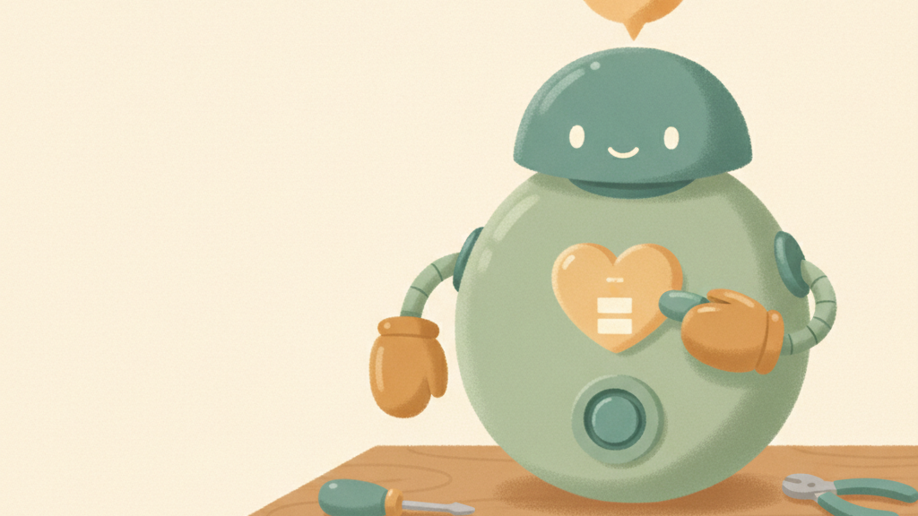
Різні відповіді на ту саму фразу
Чому нудно говорити з тим, хто відповідає завжди однаково?
Як зробити, щоб відповідь щоразу була інша?
Де програма візьме кілька різних відповідей одразу?
Notes:
≈1 хв · питання групі
Одна хвилина перед останнім змістовним блоком. Питання коротке й майже
риторичне, але воно потрібне: діти щойно самі набрали програму, яка відповідає
однією фразою, і незадоволення нею вже є — треба лише дати йому прозвучати.
Що чую.
ЧОМУ НУДНО. Кажуть одразу: «бо це не розмова», «бо він як робот». Друге —
чудове слово, ловлю його: так, він і є робот, і зараз ми зробимо його трохи
менш роботом одним рядком.
ЯК ЗРОБИТИ ІНАКШЕ. Тут звучить «зробити багато if» — і це важлива відповідь,
бо вона неправильна тільки за обсягом. Кажу: так, працюватиме, але на сто
відповідей це сто рядків. І показую коротший шлях.
ДЕ ВЗЯТИ КІЛЬКА ВІДПОВІДЕЙ. Відповідь, якої чекаю: «записати їх усі». Це і є
список. Якщо хтось скаже слово «список» або «масив» — хвалю й одразу
використовую його слово на показі.
Зв'язок із блоком 2 кажу вголос уже тут: пам'ятаєте, чому ChatGPT відповідав
щоразу інакше? Зараз ту саму випадковість зробимо самі, руками, одним рядком.

Slide 18
Різні відповіді на ту саму фразу
Помічник, який завжди відповідає однаково, набридає за хвилину. Полагодимо це одним рядком.
Список — кілька значень в одних квадратних дужках через кому
random.choice(список) бере з нього одне випадкове
import random пишеться найпершим рядком файла
Тепер та сама фраза дає щоразу іншу відповідь
ЩО ЦЕ ОЗНАЧАЄ
Це рівно те, про що був блок 2: помічник цікавий саме
тим, що не повторює себе. Тільки там випадковість була
всередині моделі, а тут ми зробили її самі, одним рядком.
Notes:
≈4 хв · показ
Останній змістовний блок уроку — короткий і з приємним ефектом. Ставлю його в
кінець навмисно: діти вже втомились, а тут один рядок і помітний результат.
Починаю з проблеми. Запускаю на телевізорі програму з попереднього блоку й
пишу «привіт» чотири рази поспіль. Чотири однакові відповіді. Питаю: довго ви
з таким помічником говоритимете? Ні.
Далі показую рішення.
СПИСОК. Пояснюю просто: це кілька значень, записаних в одних квадратних
дужках через кому. Як полиця, на якій лежать три картки. Пишу на телевізорі:
ANSWERS = ["Ти впораєшся!", "Ще трохи!", "Я в тебе вірю."]
Кажу про велику літеру в імені: так домовились писати списки, які не
змінюються під час роботи. Це не вимога Python, а звичка програмістів.
random.choice(ANSWERS) — бере зі списку одне випадкове. Показую живцем у
консолі: викликаю тричі, щоразу інше.
import random — найперший рядок файла. Пояснюю, що random не входить у мову
сам собою, його треба «принести» — це і робить import.
І одразу попереджаю про пастку: import пишеться ЗВЕРХУ, до всього іншого.
Хто напише його всередині циклу, отримає працюючу, але дивну програму.
Показую на телевізорі готову програму з наступного слайда цілком і читаю
вголос, який рядок що робить.
Наступний слайд: набираємо всю програму разом із тим, що вже було.

Slide 19
Набираємо: список відповідей
Це вся програма цілком. Допиши в свій файл те, чого в ньому ще немає.
import random
ANSWERS = ["Ти впораєшся!", "Ще трохи!", "Я в тебе вірю."]
print("Привіт! Я АІДА. Напиши «стоп», щоб вийти.")
while True:
text = input("Ти: ")
if text == "стоп":
print("АІДА: Бувай!")
break
if text == "мотивуй мене":
print("АІДА: " + random.choice(ANSWERS))
else:
print("АІДА: Я тебе почула.")
Notes:
≈6 хв · набирають
Фінальний код уроку. На екрані вся програма цілком — і те, що вже набрано, і
нове. Так простіше: дитині не треба тримати в голові, куди саме вставляти
рядок, вона просто звіряє свій файл з екраном згори вниз.
Кажу, що саме додається до вже набраного:
рядок import random — найперший у файлі;
рядок ANSWERS = [...] — під ним;
два рядки if text == "мотивуй мене" — у циклі, перед останнім print;
слово else: перед останнім print, і сам print зсувається глибше.
Останнє — найтонше місце. Показую на телевізорі пальцем: print з «Я тебе
почула» тепер стоїть усередині else, тобто з відступом у вісім пробілів, а
не в чотири. Хто цього не зробить, отримає дві відповіді на одну фразу.
Ходжу по класу. Помилки в порядку частоти:
забули else і отримали дві відповіді підряд;
зсунули print не на той рівень;
написали random.choise замість random.choice;
поставили import random усередині while.
Перевіряємо разом: написати «мотивуй мене» чотири рази поспіль. Відповіді
мають бути різні. Якщо одна й та сама повторилась двічі підряд — це теж
нормально, і варто сказати вголос: випадковий вибір не означає «по черзі».
Хто впорався: хай додасть у ANSWERS свій четвертий рядок. Один рядок, кома
не забута — і помічник уже трохи його власний.
Це кінець змістовної частини. Далі Kahoot.
Очікуваний результат:
$ python assistant.py
Привіт! Я АІДА. Напиши «стоп», щоб вийти.
Ти: мотивуй мене
АІДА: Ще трохи!
Ти: мотивуй мене
АІДА: Ти впораєшся!
Ти: мотивуй мене
АІДА: Ти впораєшся!
Ти: привіт
АІДА: Я тебе почула.
Ти: стоп
АІДА: Бувай!
Головне: на «мотивуй мене» відповідь щоразу може бути іншою.
Повтори підряд — це нормально, вибір випадковий, а не по черзі.

Slide 20


Slide 21

Домашнє завдання
1. Додай у список ANSWERS два свої рядки і перевір, що вони випадають.
2. Додай у програму ще одну фразу-команду за зразком «мотивуй мене».
3. Допиши в persona.txt сьомий рядок: улюблене слово-прощання.
Notes:
≈1 хв · читаємо вголос
Одна хвилина. Читаю три пункти вголос зі слайда й відпускаю групу — розбирати
тут нічого, усе, що потрібно, вже набрано на уроці.
Що кажу дослівно, щоб уложитись у хвилину:
«Домашнє на сьогодні коротке. Перше: відкрийте свій assistant.py і додайте у
список ANSWERS два свої рядки — не забудьте кому. Запустіть і напишіть
"мотивуй мене" разів шість, поки не побачите обидва нові.
Друге: додайте ще одну команду за тим самим зразком, що "мотивуй мене". Два
рядки: if із вашою фразою і print з відповіддю. Скопіюйте наявні два рядки й
замініть слова.
Третє: у persona.txt допишіть сьомий рядок — яким словом ваш помічник
прощається. Один рядок.
Файли assistant.py і persona.txt зберігаємо. Наступного разу працюємо з тими
самими, нових не створюємо.»
Для себе: перший пункт перевіряє, чи зрозуміли список і кому; другий — чи
зрозуміли if; третій тримає persona.txt живим до уроку 10. Нічого вигадувати
не треба — усі три пункти роблять копіюванням наявних рядків.
Якщо хтось не встиг набрати програму на уроці — кажу окремо й тихо: спершу
доберіть те, що не встигли, з фотографії слайда, і тільки потім домашнє.

Slide 22

Ім'я у привітанні
Це весь assistant.py цілком. Нове — чотири рядки привітання з іменем замість одного старого.
import random
ANSWERS = ["Ти впораєшся!", "Ще трохи!", "Я в тебе вірю."]
print("Привіт! Я АІДА.")
name = input("Як тебе звати? ")
print("АІДА: Дуже приємно, " + name + "!")
print("Напиши «стоп», щоб вийти.")
while True:
text = input("Ти: ")
if text == "стоп":
print("АІДА: Бувай!")
break
if text == "мотивуй мене":
print("АІДА: " + random.choice(ANSWERS))
else:
print("АІДА: Я тебе почула.")
Старий рядок з привітанням прибери — замість нього стають ці чотири. Після коми всередині лапок має бути пробіл, інакше склеїться впритул.
Notes:
≈5 хв · набирають · бонус, понад пару
Бонусна практика, п'ять хвилин. Рядків усього чотири, і три з них діти вже
набирали — новий тільки той, що зі змінною.
Кажу порядок: на екрані весь assistant.py, і чотири нові рядки видно на
своєму місці. Знайти у файлі рядок з привітанням, стерти його й набрати замість
нього ці чотири рядки. Хто загубив файл — копіює його зі слайда цілком. Наголошую: саме замість, а не на
додачу, інакше помічник привітається двічі.
Ходжу по класу. Помилки в порядку частоти:
забули пробіл після коми всередині лапок — «Дуже приємно,Данило»;
набрали name у лапках, і виходить «Дуже приємно, name»;
поставили рядки під while, і тепер ім'я питається щоразу;
написали nаme з українською «а» — Python скаже NameError.
Останню помилку варто показати вголос усій групі: у назвах змінних латиниця,
а українська літера всередині слова виглядає точнісінько так само. Це те, на
чому діти застрягають надовго й самі не знаходять.
Перевіряємо разом: запустити, ввести своє ім'я, побачити його у відповіді.
Прошу звернути увагу, що в самій програмі імені немає — воно з'явилось у
змінній під час роботи.
Хто впорався: хай додасть ім'я ще й у прощання — у рядку з «Бувай!» замінить
його на "АІДА: Бувай, " + name + "!". Один рядок, і змінна знадобилась двічі.
Очікуваний результат:
$ python assistant.py
Привіт! Я АІДА.
Як тебе звати? Данило
АІДА: Дуже приємно, Данило!
Напиши «стоп», щоб вийти.
Ти: привіт
АІДА: Я тебе почула.
Ти: стоп
АІДА: Бувай!
Головне: ім'я з'являється у відповіді, хоча в програмі його немає —
там стоїть name.

Slide 23
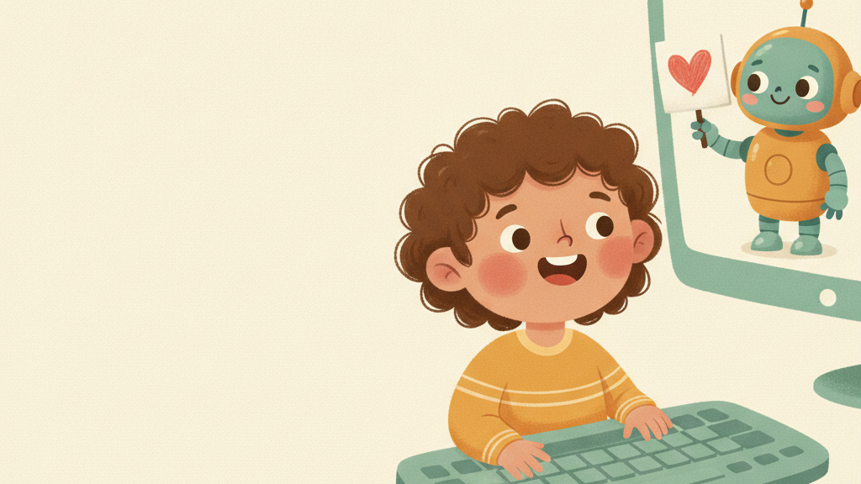
Друга полиця відповідей
Чи можна класти в один список і поради, і жарти?
Що зробить Python, якщо дві умови в циклі підійдуть одразу?
Notes:
≈2 хв · питання групі · бонус, понад пару
Бонусний блок, дві хвилини питань. Група вже має програму з однією командою й
одним списком — питання про те, що буде з другою.
СКІЛЬКИ РЯДКІВ. Відповідь, якої чекаю: стільки ж, скільки на першу. Тобто
список і два рядки в циклі. Хай хтось порахує вголос — це рівно та робота, яку
вони зараз зроблять, і краще, щоб обсяг вони назвали самі.
ОДИН СПИСОК ЧИ ДВА. Питання з підступом: технічно можна покласти все в один
список, але тоді на «мотивуй мене» приїде жарт. Якщо хтось це помітить — хвалю
голосно, бо це і є відповідь: список відповідає за одну тему.
ДВІ УМОВИ ОДРАЗУ. Тут майже ніхто не знає, і це нормально: слово elif ще не
звучало. Кажу, що зараз покажу, і що відповідь коротка — спрацює перша
підхожа, а решта навіть не перевіряються.
Дві хвилини — і показ. Якщо група мовчить, не витягую відповіді силою: у
бонусних блоках краще швидше перейти до коду.

Slide 24
Жарти й elif
Це весь assistant.py цілком. Нове — список JOKES нагорі й гілка elif у циклі.
import random
ANSWERS = ["Ти впораєшся!", "Ще трохи!", "Я в тебе вірю."]
JOKES = [
"Що сказав нуль одиниці? Гарний пояс!",
"Чому робот пішов спати? У нього сіла батарейка.",
"Який комп'ютер найсмачніший? Той, що з яблуком.",
]
print("Привіт! Я АІДА.")
name = input("Як тебе звати? ")
print("АІДА: Дуже приємно, " + name + "!")
print("Напиши «стоп», щоб вийти.")
while True:
text = input("Ти: ")
if text == "стоп":
print("АІДА: Бувай!")
break
if text == "мотивуй мене":
print("АІДА: " + random.choice(ANSWERS))
elif text == "розкажи жарт":
print("АІДА: " + random.choice(JOKES))
else:
print("АІДА: Я тебе почула.")
Кома в кінці кожного рядка списку. Квадратна дужка закриває його. elif стоїть рівно під if — чотири пробіли, не вісім.
Notes:
≈5 хв · набирають · бонус, понад пару
Бонусна практика, п'ять хвилин. Два шматки коду в різних місцях файла, і на
слайді лежить увесь файл — видно, де саме кожен стоїть. Хто загубився, копіює
файл зі слайда цілком і доганяє.
Порядок кажу двічі, бо в цьому вся складність блоку:
спершу список JOKES — угорі файла, одразу під ANSWERS;
потім два рядки з elif — усередині циклу, перед рядком else.
Ходжу по класу. Помилки в порядку частоти:
забули кому в кінці рядка списку — SyntaxError на наступному рядку;
поставили elif після else — SyntaxError, бо else завжди останній;
зсунули elif на вісім пробілів замість чотирьох — IndentationError;
написали random.choice(ANSWERS) у новому рядку, скопіювавши старий.
Останнє трапляється частіше за все й помилки не дає: помічник на «розкажи
жарт» видає пораду. Прошу перечитати рядок і знайти, де стоїть не той список.
Про апостроф у слові «комп'ютер» кажу окремо: усередині подвійних лапок він
живе спокійно. А от якби рядок стояв в одинарних лапках, Python порахував би
апостроф за кінець рядка. Це готова відповідь на питання «а які лапки писати».
Перевіряємо разом: запустити, попросити жарт двічі. Жарти мають бути різні —
або однакові, бо вибір випадковий, а не по черзі.
Хто впорався: хай допише в JOKES свій четвертий жарт. Кома не забута.
Очікуваний результат:
$ python assistant.py
Привіт! Я АІДА.
Як тебе звати? Соня
АІДА: Дуже приємно, Соня!
Напиши «стоп», щоб вийти.
Ти: розкажи жарт
АІДА: Чому робот пішов спати? У нього сіла батарейка.
Ти: розкажи жарт
АІДА: Який комп'ютер найсмачніший? Той, що з яблуком.
Ти: стоп
АІДА: Бувай!
Головне: «мотивуй мене» й далі працює як працювало, а на «розкажи
жарт» приїжджає жарт зі списку JOKES.

Slide 25
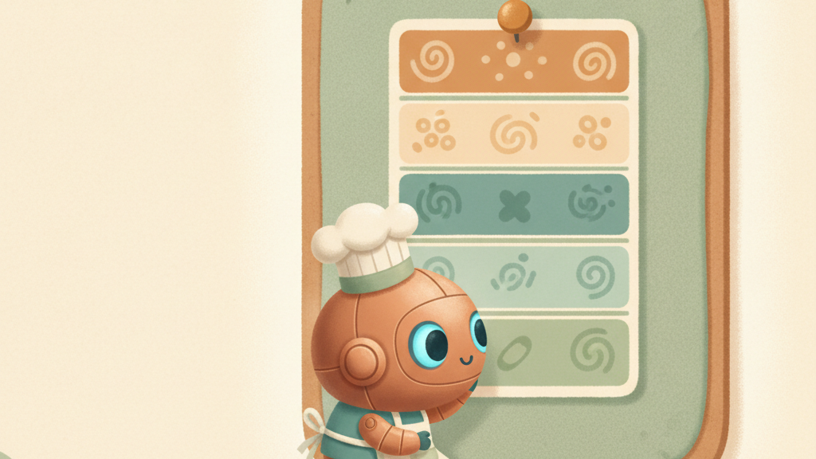
Промт про свою тему
Перепиши чотири рядки в ChatGPT і заміни те, що в квадратних дужках, на своє.
Ти — [терплячий репетитор з математики].
Поясни, [як додавати дроби з різними знаменниками].
Я вчуся в [6] класі, [множення вже знаю добре].
Дай [три речення] і [один приклад із життя].
Квадратні дужки прибери — вони лише показують, що міняти.
Усі чотири рядки надсилай одним повідомленням: Shift+Enter.
Notes:
≈5 хв · набирають · бонус, понад пару
Бонусна практика, п'ять хвилин, без Python. Кожен пише промт про свою тему —
але не з нуля: на слайді готовий шаблон, у якому треба замінити те, що в
квадратних дужках.
Кажу порядок: переписати всі чотири рядки, потім замінити вміст дужок, дужки
прибрати, надіслати одним повідомленням. Про Shift+Enter нагадую окремо —
на блоці 3 половина групи все одно надіслала чотири окремі повідомлення.
Ходжу по класу. Найчастіші проблеми: дужки лишились на місці; тема надто
велика («поясни математику») — прошу звузити до однієї теми; забули третій
рядок, і відповідь вийшла надто складна.
Про третій рядок кажу окремо, бо він найцінніший: саме він робить відповідь
про них. Прошу двох дітей прочитати свою відповідь уголос і порівняти — теми
різні, довжина однакова, бо формат в обох однаковий.
Хто впорався: хай надішле той самий промт, змінивши тільки останній рядок —
замість трьох речень попросить список із п'яти кроків. Одна зміна, а відповідь
іншої форми. Це готова відповідь на питання «навіщо формат».
Прошу зберегти цей промт у той самий файл, де persona.txt, або просто в
нотатки: він знадобиться в будь-який вечір із домашкою.
Очікуваний результат:
Ти — терплячий репетитор з математики. Поясни, як додавати дроби
з різними знаменниками. Я вчуся в 6 класі, множення вже знаю добре.
Дай три речення і один приклад із життя.
-> Щоб додати дроби з різними знаменниками, спершу зроби знаменники
однаковими: помнож кожен дріб так, щоб унизу стало одне й те саме
число. Потім додай тільки те, що зверху, а знаменник залиш як є.
Приклад: половина піци плюс чверть піци — це три чверті, бо
половина це дві чверті.
Головне: відповідь про вашу тему, вашою складністю й потрібної
довжини. Промт зберігається — наступного разу міняєте один рядок.

Slide 26
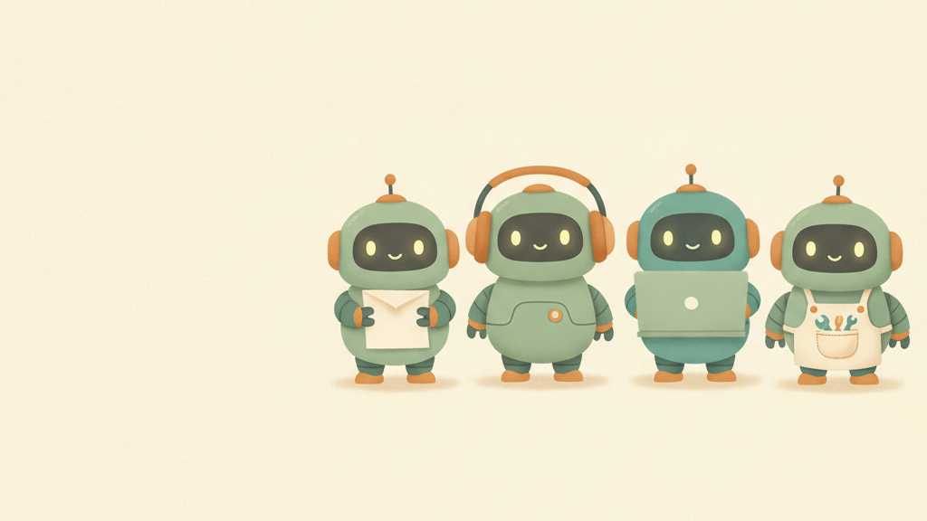
Лічильник
Це весь assistant.py цілком. Нове — count = 0 над while, count + 1 у циклі й довше прощання.
import random
ANSWERS = ["Ти впораєшся!", "Ще трохи!", "Я в тебе вірю."]
JOKES = [
"Що сказав нуль одиниці? Гарний пояс!",
"Чому робот пішов спати? У нього сіла батарейка.",
"Який комп'ютер найсмачніший? Той, що з яблуком.",
]
print("Привіт! Я АІДА.")
name = input("Як тебе звати? ")
print("АІДА: Дуже приємно, " + name + "!")
print("Напиши «стоп», щоб вийти.")
count = 0
while True:
text = input("Ти: ")
if text == "стоп":
print("АІДА: Повідомлень від тебе: " + str(count) + ". Бувай!")
break
count = count + 1
if text == "мотивуй мене":
print("АІДА: " + random.choice(ANSWERS))
elif text == "розкажи жарт":
print("АІДА: " + random.choice(JOKES))
else:
print("АІДА: Я тебе почула.")
count = 0 стоїть до while, інакше лічильник обнулятиметься щоразу. str(count) — без нього буде TypeError, і це нормальна помилка.
Notes:
≈5 хв · набирають · бонус, понад пару
Остання практика запасу, п'ять хвилин. Три шматки в різних місцях файла, і
кожен по одному рядку — довгим тут виходить тільки останній. На слайді лежить
увесь файл, тож місце кожного шматка видно одразу.
Кажу порядок згори вниз:
count = 0 — над while, окремим рядком, без відступу;
count = count + 1 — усередині циклу, під break, чотири пробіли;
довгий print — замість того, що зараз каже просто «Бувай!».
Ходжу по класу. Помилки в порядку частоти:
поставили count = 0 всередину циклу — лічильник щоразу починає з нуля,
і в кінці друкується 0 або 1; помилки Python не дасть, шукати очима;
забули str() — TypeError, і це та сама помилка, яку бачили на телевізорі;
зсунули count = count + 1 на вісім пробілів — рахуються тільки «стопи»;
написали count = count +1 без пробілу — це не помилка, працює так само.
Останнє кажу вголос: пробіли навколо плюса Python не обходять, це лише для
людських очей. Дітям корисно знати, що не кожна відмінність від екрана — це
помилка.
Перевіряємо разом: запустити, написати три різні фрази, потім «стоп». Число
має бути три, а не чотири. Питаю групу, чому не чотири — відповідь у тому, що
до рядка з лічильником справа не доходить, бо break виводить із циклу раніше.
Хто впорався: хай додасть у прощання ще й ім'я — "АІДА: " + name + ",
повідомлень від тебе: " + str(count). Дві змінні в одному рядку, і обидві свої.
Це кінець запасу. Далі — тільки те, що діти хочуть показати одне одному.
Очікуваний результат:
$ python assistant.py
Привіт! Я АІДА.
Як тебе звати? Марк
АІДА: Дуже приємно, Марк!
Напиши «стоп», щоб вийти.
Ти: привіт
АІДА: Я тебе почула.
Ти: розкажи жарт
АІДА: Чому робот пішов спати? У нього сіла батарейка.
Ти: мотивуй мене
АІДА: Я в тебе вірю.
Ти: стоп
АІДА: Повідомлень від тебе: 3. Бувай!
Головне: слово «стоп» не рахується — рядок count = count + 1 стоїть
нижче за break, і до нього справа не доходить.

